Slide 1


تصنيف المثلثات

Slide 2


منْ أرادَ القِمّة فليرفعِ الهِمّة
فما وصلَ أحدٌ إلى مبتَغاه وهو هائمٌ يمشي على هواه

Slide 3



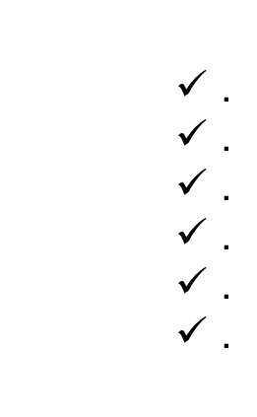


درسنا فيما سبق
قياس الزوايا و تصنيفها
المفردات
المثلث الحاد الزوايا
المثلث القائم الزاوية
المثلث المنفرج الزاوية
المثلث المتطابق الاضلاع
المثلث المتطابق الضلعين
المثلث المختلف الاضلاع
استعمل تصنيف المثلثات وفقاً لأضلاعها أو زواياها في إيجاد قيم مجهولة

Slide 4

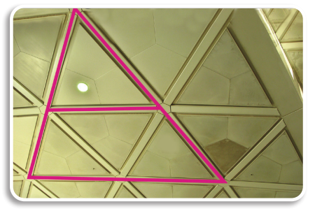

تصنيف المثلثات
لماذا ؟
يعد المثلث عنصراً زخرفياً مميزاً في العمارة التقليدية في المملكة العربية السعودية . كما يلاحظ ذلك في صالات المسافرين بمطار الملك خالد الدولي بمدنية الرياض
هل توجد زاوية مشتركة في المثلثين المحددين ( الصغير العلوي والكبير ) ؟
هل هذه الزوايا
قائمة أو منفرجة
أو حادة ؟
ما عدد هذه
الزوايا؟

Slide 5





تصنيف المثلثات
△
ABC
يكتب المثلث على الصورة
ABC
تصنيف المثلثات وفقاً لزواياها :
عناصره باستعمال الأحرف كما يلي :
وتسمى
△
أضلاع هي :
AB , BC , CA
ABC
تصنف المثلثات بطريقتين : وفقاً لزواياها أو أضلاعها
الرؤوس هي :
∠ABCأو ∠ B ∠BCAأو ∠ C ∠BACأو ∠ A : الزوايا هي

Slide 6


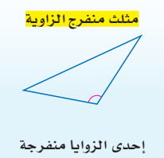
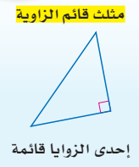
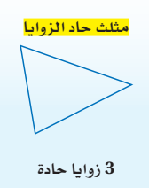

تصنيف المثلثات وفقاً لزواياها
يمكن تصنيف أي مثلث وفقا لزواياه إلى أحد التصنيفات
السابقة، بمعرفة قياسات زواياه.

Slide 7



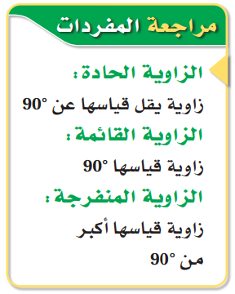

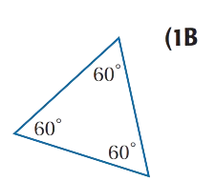
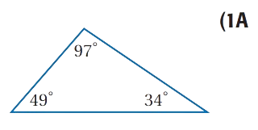
تحقق1

Slide 8



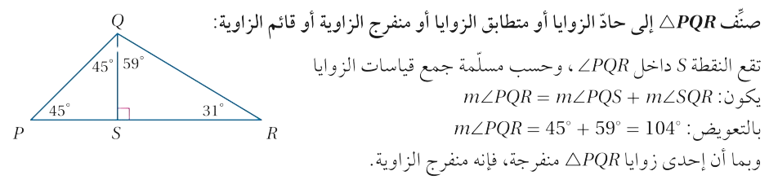
مثال2

Slide 9
تحقق2

Slide 10
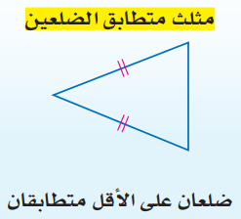
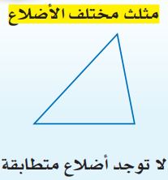
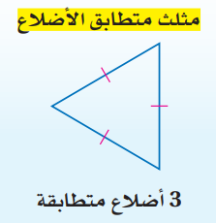
تصنيف المثلثات وفقاً لأضلاعها
يوضع عدد متساوٍ من
الشرطات الصغيرة على الضلعين المتطابقين

Slide 11
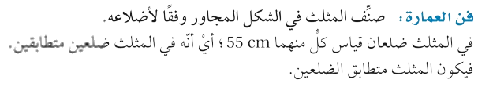
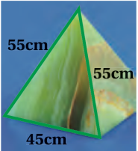
مثال3

Slide 12
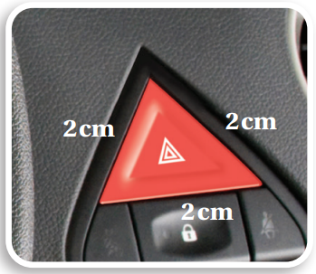
تحقق3

Slide 13
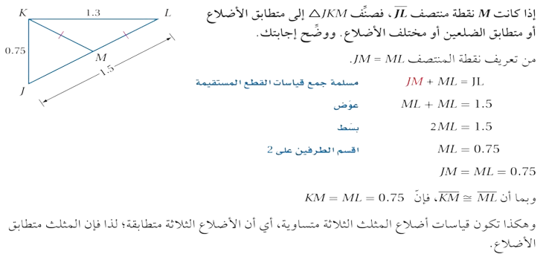
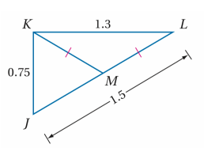
مثال4

Slide 14
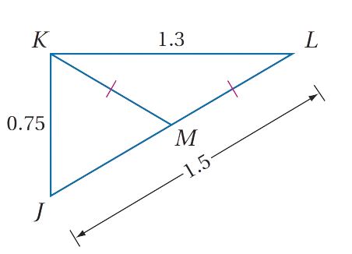
تحقق4

Slide 15
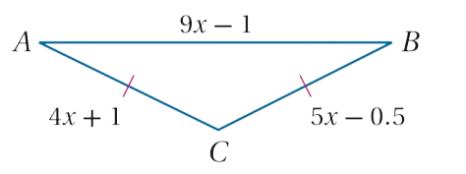

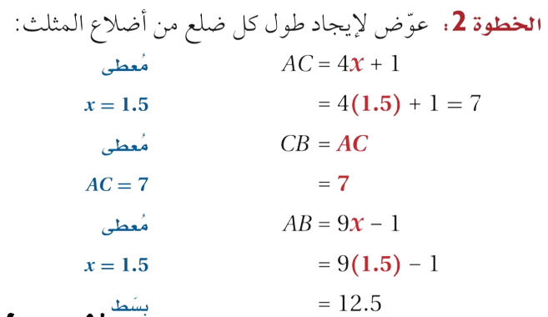
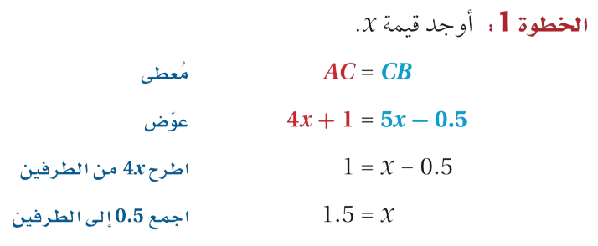
مثال5

Slide 16
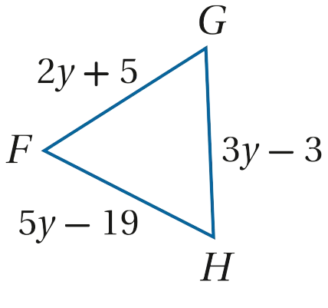
تحقق5

Slide 17

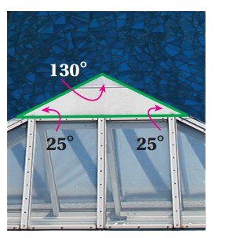
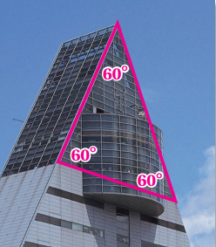
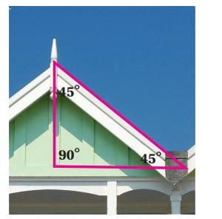
تأكد

Slide 18
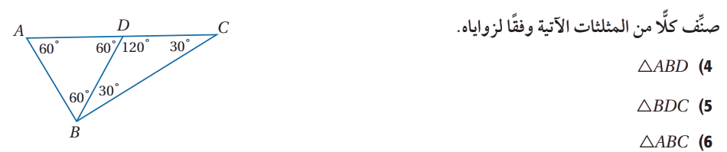
تأكد

Slide 19
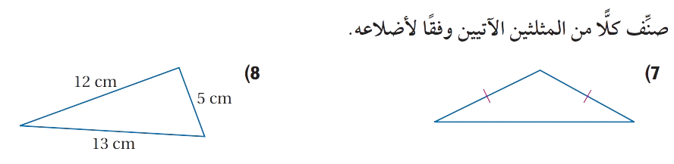
تأكد

Slide 20
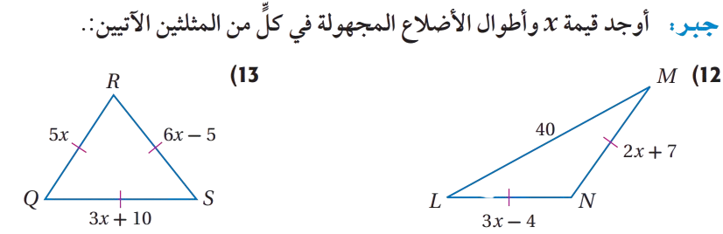
تأكد

Slide 21
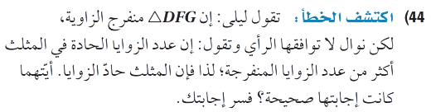


مهارات التفكير العليا

Slide 22
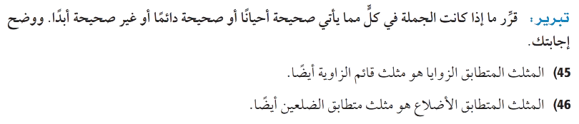
مهارات التفكير العليا

Slide 23



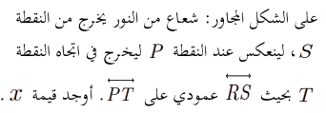
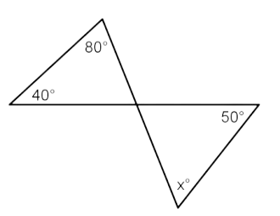
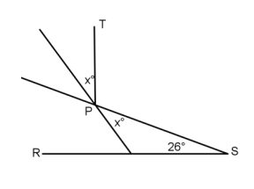
تحصيلي

Slide 24


